Slide 1
SHA-256
Chaikovskyi Pavlo 10.03.2022

Slide 2
SHA-256
Схема роботи

Slide 3
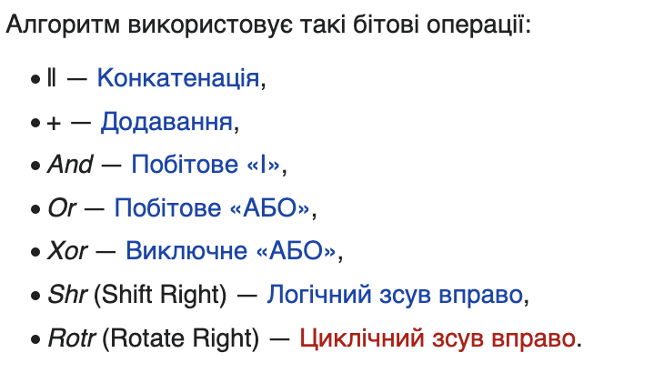
SHA-256
Основні відомості
Геш-функції сімейства SHA-2 побудовані на основі структури Меркла-Демґарда.
Початкове повідомлення після доповнення розбивається на блоки, кожен блок — на 16 слів. Алгоритм пропускає кожен блок повідомлення через цикл з 64-ма чи 80-ма ітераціями (раундами). На кожній ітерації 2 слова перетворюються, функцію перетворення задають інші слова. Результати обробки кожного блоку складаються, сума є значенням геш-функції.
Криптоаналіз геш-функції досліджує стійкість алгоритму, щонайменше, до таких видів атак:
Знаходження колізій, тобто різних повідомлень з однаковим гешем.
Знаходження прообразу (preimage), тобто невідомого повідомлення за його гешем.

